Slide 1



HUNAN UNIVERSITY
普惠金融视角下
中小微企业融资难问题研究
团队成员：黄茜瑛 王子润 韩雨潇 王子慷 唐梦琪

Slide 2



选题背景
HUNAN UNIVERSITY
中国人民银行发布的最新数据显示，截至2021年10月，我国普惠小微贷款余额18.6万亿元，同比增长27.4%，比各项贷款平均增速高15.5个百分点。普惠小微贷款累计支持小微经营主体4092万户，同比增长30.8%。2020年至2021年9月，全国银行业金融机构累计支持中小微企业延期还本付息11.1万亿元，累计发放普惠小微信用贷款8.6万亿元。 现阶段，普惠金融发展的主要痛点为数据缺失。《中国小微企业金融服务报告（2018）》中指出白皮书指出，目前我国社会信用体系和企业营商环境不完善，是制约持续改善小微企业金融服务的重要因素之一。相比大中型企业，小微企业的信息获取更难。小微企业治理结构不够完善，运营管理不科学，财务制度不健全，导致金融机构无法准确识别企业的生产经营及财务状况，金融服务的信息获取成本较高。小微企业贷款的经营成本和风险显著高于大中型企业，如果没有成熟的贷款管理和风控技术，商业银行大量投放小微企业贷款的可持续性面临挑战。
当前普惠金融面临的两大问题，一是银企信息不对称问题亟待解决。小微企业融资难主要难在缺信息、缺信用，企业的信用信息和经营信息对金融机构至关重要。目前部分地方政府搭建了统一的企业信用信息共享平台，取得了较好效果，但受多方因素影响，全国范围的信息共享机制尚未建立，银行获取信息的难度和成本还比较高。二是企业信用意识仍需提高。由于债权人保护法律制度和信用惩戒机制尚不健全，部分企业诚信意识不足，逃废债行为在部分地区和行业依然存在，破坏了银企信用关系，影响了区域金融生态环境。

Slide 3
选题意义
HUNAN UNIVERSITY
从发展来看，我国金融服务业的数字化信用风险评估相比于国外发展较晚，面对新时代新常态背景下出现的一系列问题，商业银行的风险管理系统以及无法顺利应对。新时代背景下出现了多元化的业务需求，如何建立更加稳健有效的多元大数据的商业银行信贷智能风险管理体系，是我们力解决的问题。
从商业银行的角度看，经济社会的发展、科学技术的进步以及金融市场的深化等都冲击着银行业传统的商业模式。商业银行如何利用大数据进行有效的信用风险评估特征指标的构建，优化普惠金融服务，对风险和挑战进行应对，是新常态背景下商业银行不得不思考解决的问题。
从技术的角度来说，尤其是在数字化工具高速发展的新时代，对于商业银行进一步提高金融科技水平、提高数据的分析能力和运用能力提出了更高的要求。数字技术在金融领域的创新应用具有缓解信息不对称、改善信贷质量的显著优势，各类银行应积极研发应用新型技术以此把握数字技术带来的机遇。

Slide 4
文献综述框架
HUNAN UNIVERSITY
1.普惠金融的政策背景与发展问题
（1）普惠金融政策梳理
（2）普惠金融的发展特征
（3）普惠金融面临的问题与挑战
2.普惠金融需求侧：中小微企业融资难的现状分析
（1）中小微企业融资难问题的成因
（2）中小微企业融资难问题的国内外现状
（3）中小微企业融资难的解决路径
3.普惠金融供给侧：商业银行的普惠金融创新产品与服务分析
（1）不同类型商业银行普惠金融产品的对比分析
（2）不同类型商业银行普惠金融服务的对比分析

Slide 5
文献综述——普惠金融的政策梳理
HUNAN UNIVERSITY
近十年，我国针对普惠金融的政策逐渐由推进体制改革转向宏观经济支持，加强信用信息系统建设以及降低征信、贷款成本始终是政策推进的重点。

Slide 6
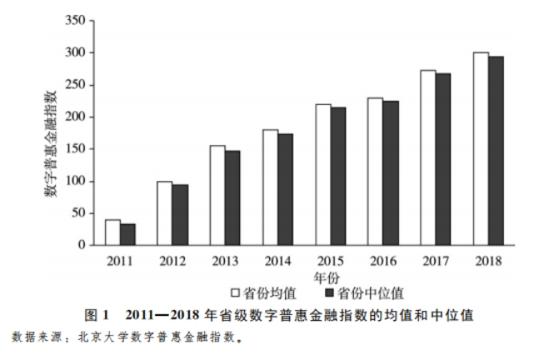
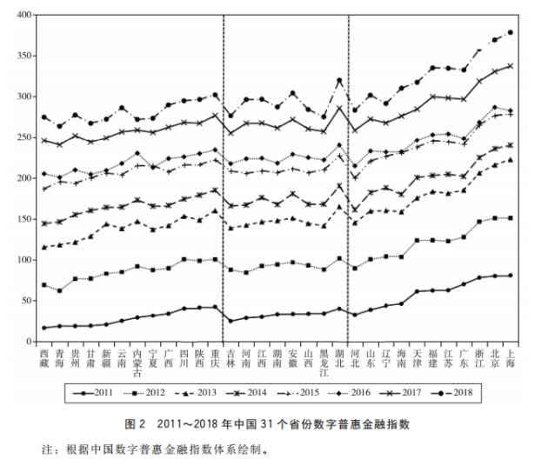
文献综述——普惠金融的发展特征
HUNAN UNIVERSITY
1.跨越式发展 郭峰等（2020）指出，中国普惠金融从2011年到2018年已实现了跨越式发展，而且数字金融使用深度的增长开始逐步成为数字普惠金融指数增长的重要驱动力，中国的数字普惠金融已经走过了粗放式的“圈地”时代，进入了深度拓展的新阶段、新时代。
2.差异性、集聚性与收敛性 孙玉环等（2021）指出，中国31个省份之间的普惠金融发展具有差异性、集聚性与收敛性特征，中国普惠金融发展水平呈现“东高西低”的差异性，东部地区的发展显著领先于中部地区与西部地区，中部地区的发展优于西部地区，但差异程度较小。各省份普惠金融指数在全国排名位次变动不大，中国普惠金融发展具有较强的空间集聚性。此外，中国31个省份数字普惠金融指数的变异系数由2011年的0.55降低至2018年的0.10，同时中、东、西部地区的变异系数均具有明显的下降趋势，这说明各地区的数字普惠金融发展水平差异正在逐步缩小，具有空间收敛性，为侧面印证了普惠金融为相对落后地区“后起赶超”提供了可能。

Slide 7
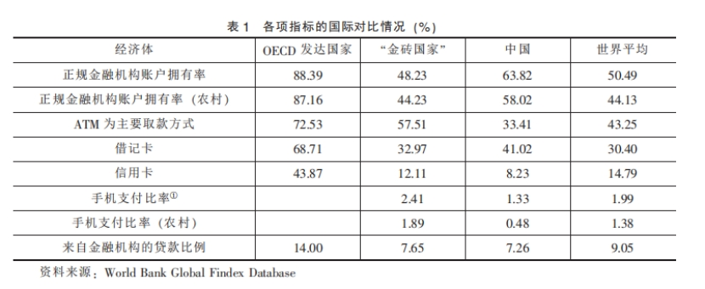
文献综述——普惠金融的发展特征
3.国内外现状比较
我国的普惠金融发展水平与国际上存在着很大差距。从居民部门金融服务的可获取性和使用情况来看，来自金融机构的贷款比例、ATM使用率、信用卡渗透率和手机支付率都低于世界平均水平，正规金融机构账户拥有率和借记卡渗透率也低于发达国家，这种差距在农村地区更为明显。通过国际比较发现，我国金融科技化水平比较低，信贷获取方面也存在许多障碍，普惠金融发展程度有待提高（郭田勇、丁潇2015）。焦瑾璞、黄亭亭等（2015）指出，与国外相比，我国账户普及率高，但使用效率，且储蓄习惯强于世界，贷款方式较为多元。
HUNAN UNIVERSITY

Slide 8
文献综述——普惠金融面临的问题与挑战
HUNAN UNIVERSITY
近年来，我国普惠金融发展呈现出服务主体多元、服务覆盖面较广、移动互联网支付使用率较高的特点，人均持有银行账户数量、银行网点密度等基础金融服务水平已达到国际中上游水平，但仍面临诸多问题与挑战：普惠金融服务不均衡，普惠金融体系不健全，法律法规体系不完善，金融基础设施建设有待加强，商业可持续性有待提升。焦瑾璞（2014）指出，我国普惠金融尚未形成整体战略规划和顶层设计，专门的统计制度和指标体系有待建立，差异化金融监管体系有待完善，技术创新和数字化金融需要深化。许英杰、石颖（2014）指出，我国普惠金融普惠程度依然不高、创新能力仍显不足、潜在风险、不断提高金融基础设施建设水平亟需提高是普惠金融发展的问题。杜晓山（2006）指出，普惠金融体系当前面临的三个主要挑战是：从规模上为广大群体的金融需求提供高质量的金融服务、从深度上不断地拓深更贫困和更偏远地区的客户群体、从成本效益比上降低客户群体和金融服务提供者双方的成本。
Notes:
一是货币政策传导机制有待疏通，银行业金融机构的风险偏好需要调整；二是普惠金融服务内生动力不足，商业可持续性面临挑战；三是缺乏系统性、制度性安排，补齐普惠金融领域制度短板面临挑战；四是新型金融业态存在业务异化、信息安全等问题，普惠金融领域创新面临金融乱象挑战。

Slide 9
文献综述——中小微企业融资难问题的成因
HUNAN UNIVERSITY
1. 内因方面——主要是企业自身脆弱、能力不足
①常规问题——中小企业信用缺失、硬信息不足、银行信息甄别能力有限，风控能力不足，企业自身缺乏抵押资产、财务信息不充分，企业自身的偏好误导、资金不充分利用导致资金利用率低。
②随着时代进步，供应链金融、数字技术等逐步发展——风险监管、市场竞争无序、协同发展弱化、法律环境和信用体系建设滞后，数据稀少的传统中小企业存在被边缘化的风险等。
2. 外因方面——主要受到银行体系、社会机制、宏观政策等影响
①信息不对称问题、对中小企业的融资指标仍达不到预期；
②缺乏良好系统的社会公正机制和适合中小企业的融资环境和体系；
③实际实施效果与预期不符。

Slide 10
文献综述——中小微企业融资难问题的国内外现状
HUNAN UNIVERSITY
①实际情况：
我国中小企业除在资金利用率、融资成本、融资风险、资金自由度上有极大改善和发展空间等全球普遍的问题外外，还有自己独特的困境，如：直接融资产比较低、中短期贷款占比较高
参考部分发达国家的一些做法，包括美国、德国、日本在内的国家在中小企业发展和融资的政策体系建设、组织机构建设、成立专门发展基金方面都有典型做法，在很大程度上发挥了政府在中小企业融资中的引导作用和支持力度，具有积极的借鉴意义。
②研究现状：
中国：数字金融、数字普惠金融对中小企业融资约束影响研究；“金融科技”视角下的中小企业融资创新模式研究；银行业结构、融资约束与中小企业创新
外国：“大数据”与机器学习等对业务系统和金融服务行业的影响；金融网络模型对系统性风险的改善；金融碎片化与中小企业融资渠道

Slide 11
文献综述——中小微企业融资难的解决路径
HUNAN UNIVERSITY
中小企业融资难、融资贵、融资慢等问题既由于自身实力的缺乏、风险应对能力弱等主观原因，也受到外部融资环境和宏观政策的影响与冲击。为缓解和解决中小企业所面临的一系列融资约束困境，相关研究人员也提供了各类针对性措施。
从自身条件出发：中小企业中小企业应苦练内功，找准市场定位，增强自身积累能力和取得融资的能力（梁冰，2005）；从头重视本身信用问题，参与信用评估，尽早纳入社会信用系统（姚永华，2010）；同时要注重各类由于自身选择和信息不对称导致的困境；增强自身可持续健康发展能力，不被时代和新型技术边缘化。
从外界环境来看：从银行层面，需增加适合中小企业的融资体系和方式，注重对其软信息的收集与使用（林毅夫和孙希芳，2005）；可结合金融服务创新来解决信息问题，如已大规模实施的“银税互动”政策可通过市场化金融手段缓解信息不对称难题，实现小微企业、银行、税务三方共赢（陈彪等，2021）。社会层面，要完善适合中小企业的融资渠道和融资担保体系，注意解决担保方与被担保方之间的信息不对称问题、降低信用担保机制成本等（林毅夫和孙希芳，2005；吕劲松，2015）。宏观政策层面，应注重政策的指向和实施效果，注意政策合理组合搭配，确保实际实施效果。

Slide 12
文献综述-银行间普惠金融业务对比
银行分类（张一林等，2019）
HUNAN UNIVERSITY
 | 传统软信息甄别能力 | 数据获取能力 | 银行规模
地区性中小银行 | 强 | 弱 | 小
互联网中小银行 | 弱 | 强 | 小
大银行 | 弱 | 弱 | 大
地区性中小银行：常年深耕本地市场，善于用线下人工方式甄别软信息（企业家能力、企业信誉等）并进行风险控制，由于数据获取能力薄弱、规模经济不足而更适合秉持自身在传统贷款技术方面的比较优势，为数字足迹匮乏的传统中小企业发放贷款。
互联网银行：由互联网科技企业支持建立、具有独特数据优势（这些数据难以在这家银行以外的其他银行复制和传递，即数字壁垒），凭借对企业较强的数字信息获取能力，向拥有丰富数字足迹的发放贷款。
大银行：科层结构复杂、决策链条长，难以有效处理具有难以验证、不易传递等特性的软信息，更偏好为拥有充足硬信息的大企业发放贷款；同时，大银行在成本分摊、规模经济上占据显著优势，有动力和条件大力研发人工智能技术，然后基于人工智能技术向具有丰富数字足迹的中小企业发放贷款。

Slide 13
文献综述-银行间普惠金融业务对比
中经瑞研-商业银行小微金融产品与服务研究季刊（四季刊）
普惠金融业务发展月度分析（3月）
HUNAN UNIVERSITY
类型 | 信贷模式 | 信贷产品 | 比较
大银行 | 传统信贷 | 依靠企业财务信息等进行放贷 | 常用于大企业
大银行、 互联网银行 | 线上信贷(互联网银行主要采用该模式） | 多渠道发放贷款，无需提供硬信息，可选择抵押或信用，根据平台多方信息自动计算额度快速审批，随借随还按天计息 | 大银行优势来源于具有较大的规模以具有搭建线上平台、合作三方平台、搭建供应链生态的经济实力以及足够的存量客户数据沉淀； 互联网银行依托于活跃的互联网生态，具有高黏性的用户增长以及更多非标准金融用户的数据，凭借丰富的数据禀赋以及较低的准入门槛实现贷款的充分下沉。
 | 供应链信贷 | 服务于核心企业供应链上下游：替企业为上游代付应收账款；替下游企业代付应付账款；为上下游提供库存融资，以货物为抵押物；无抵押以企业往来信用为基础进行融资
地区性中小银行 | 传统IPC模式 | 依靠信贷员进行传统的信贷服务，以客户的还款能力和意愿为放贷唯一标准。 | 劳动密集型放贷方式，获客数、风险管控都有局限，不适应中小企业基数较大的情况
 | 线上线下结合信贷工厂 | 线下铺设大量网点，聚焦当地中小微企业需求提供创新产品,如为当地政府中标企业提供无抵押贷款，由线上进行集中审批。 | 对企业数字足迹要求不高，对传统中小企业较友好，仍然为传统中小企业主流融资方式（钱龙，2019），但线下地推较依赖人工，不利于扩大业务范围规模

Slide 14
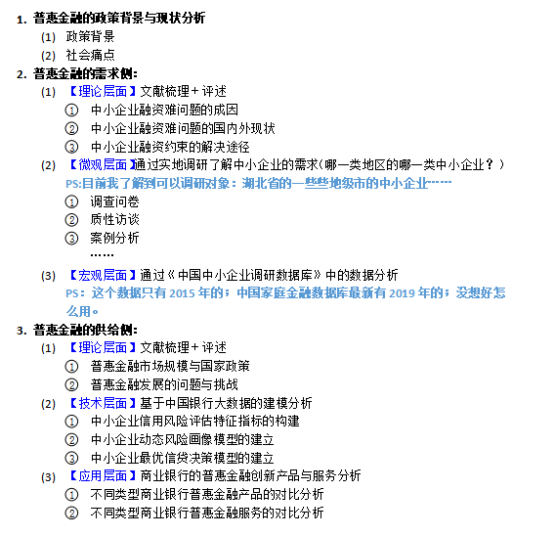
文献综述的说明
HUNAN UNIVERSITY
1. 资料来源：政策文件，知网文献，内部行研
2. 综述目的：多维度了解普惠金融的理论和现实
3. 综述特点：宏观，宽泛，提炼观点
4. 综述逻辑：普惠金融的政策、需求端和供给端

Slide 15
研究框架——技术向
——利用银行大数据进行建模
HUNAN UNIVERSITY
1. 梳理商业银行大数据建模的文献
2. 分析银行大数据的结构与特征
3. 构建中小微企业智能年审的信贷决策模型
3.1 智能年审指标体系的建立
3.2 中小微企业风险画像模型的建立
3.3 中小微企业信贷决策模型的建立
4. 构建中小微企业智能风控的风险评价模型
4.1 风险指标体系的建立
4.2 风险评价模型的建立
4.3 风险决策模型的建立
Notes:
http://www.360doc.com/content/20/0720/14/67615445_925544584.shtml

Slide 16
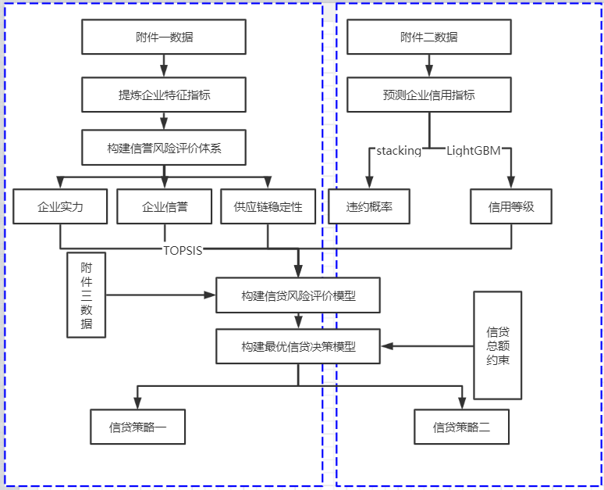
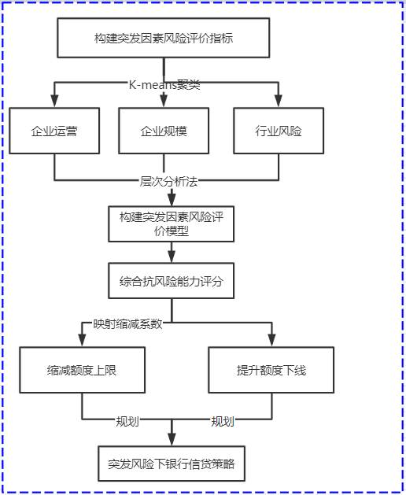
已有基础
数模论文：基于集成学习算法的中小企业信贷策略研究
基于客户画像模型的电动汽车销售策略研究
HUNAN UNIVERSITY

Slide 17
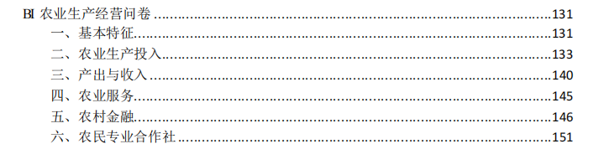
研究框架——实践向
HUNAN UNIVERSITY
——普惠金融服务乡村振兴/双循环
1. 梳理普惠金融服务乡村振兴的理论文献
2. 调研小微农户金融服务的需求情况
2.1 数据库分析
2.2 调研案例分析
2.3 主体需求意愿、偏好和结构的分析
3. 各类商业银行普惠金融业务的供给分析
4. 普惠金融业务对乡村振兴促进作用的理论分析
中国小微企业调查数据库

Slide 18
一些疑惑
HUNAN UNIVERSITY
1. 题目的拟定
2. 框架的设计
3. 调研的落实
4. 技术的应用
5. 数据的分析
Notes:
。我设想的标题主要有，感觉都不是特别贴切，没有一个很中意的。
二是框架的设计。自己写完的主观感觉就是，框架（饼）有点大，问题不聚焦。不管是调研报告，中国金融调研的数据库的应用还是商业银行客户风险画像的建模，单独拎出来都可以写很多东西。想听听您的意见~
三是调研的落实。我之前的三下乡调研做的是乡村振兴的主题的，聚焦白水洞村的产业扶贫，内容比较单薄。在学习了挑战杯的作品以后，主要有两个感受：一是要有调研资源支撑，二是调研的工作量蛮大。由此，我想了解一下可获得的调研资源有哪些？在疫情影响下，实地调研的可行性？
四是技术的应用。我了解到，农行的是有专门的智能年审系统和烽火平台（实时风控）的，爸爸说这种系统都是边实践边更迭的。所以，我有一个疑惑，我们做这个项目是更多的考虑理论层面的指标建立和风险的控制；还是实实在在的落地，投入使用呢？

Slide 19
HUNAN UNIVERSITY
谢谢大家！

